Slide 1
项目实战:应用管理器II-应用列表和应用卸载
课工场讲师：孙沛林

Slide 2

课前准备
各位童鞋可以在此下载素材
  素材网址：http://bbs.kgc.cn/list/959

Slide 3
学习和交流
学习时间：每周三、周五 下午3:30开始
技术学习交流
    课工场技术交流群：
      课工场移动开发学院K1 ：373041206（已满）
      课工场移动开发学院K2 ：478301638（未满）
    回放视频地址： http://bbs.kgc.cn/post/6905.shtml
    Android进阶班：http://ke.qq.com/cgi-bin/courseDetail?course_id=95989
Notes:
每周3、5下午3：00

Slide 4
本课目标
实现为应用列表添加进度对话框
实现过滤第三方应用
实现运行应用的功能
实现卸载应用的功能
学会使用ActionBar显示选项菜单
重点
重点

Slide 5
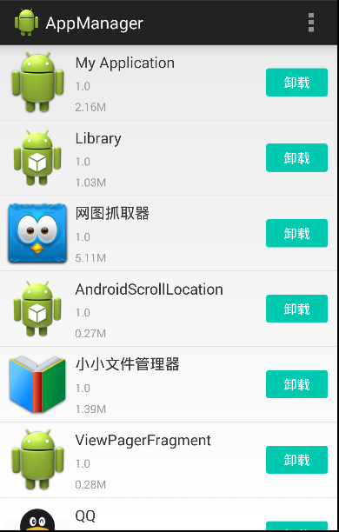
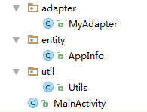
目前开发进度小结
已实现功能：
所有已安装应用的数据获取方法
所有已安装应用的ListView列表显示

Slide 6
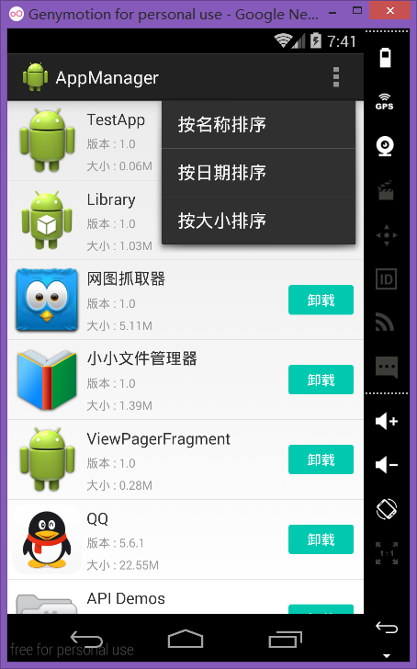
本次开发任务
待实现功能：
为应用列表添加进度框
从全部应用中过滤出第三方应用
点击行触发运行应用
点击按钮触发卸载应用
使用ActionBar显示排序选项菜单

Slide 7
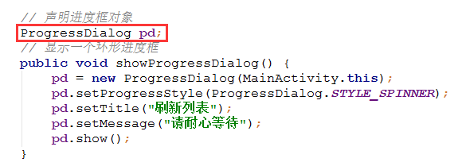
添加进度框
1. 编写showProgressDialog方法,显示一个环形进度框

Slide 8
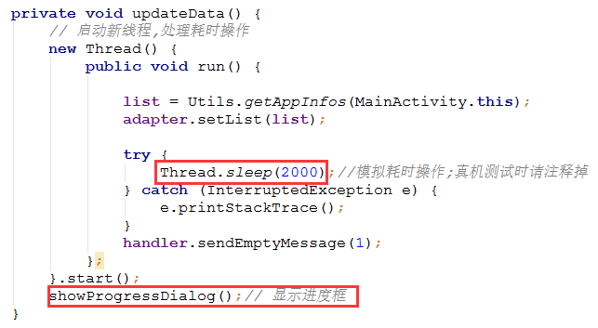
添加进度框
2. 编写updateData方法,将获取数据操作放入子线程

Slide 9
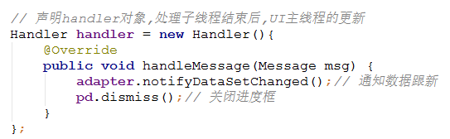
添加进度框
3. 重写Handler的方法,处理UI的更新
notifyDataSetChanged可以通知ListView更新数据

Slide 10
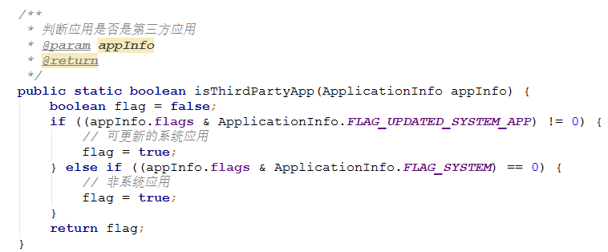

过滤应用
只显示第三方应用（可更新的系统应用+非系统应用）
去掉本应用

Slide 11
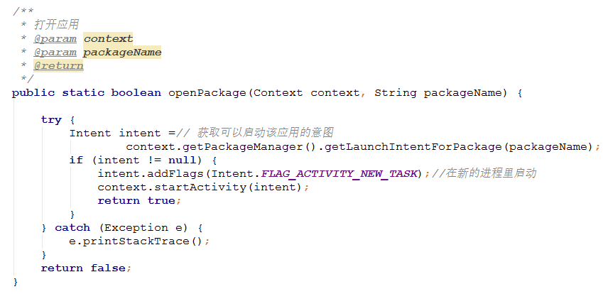
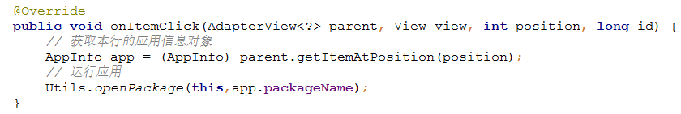
运行应用
利用包名获取的Intent去打开一个应用
在行点击事件中调用方法

Slide 12
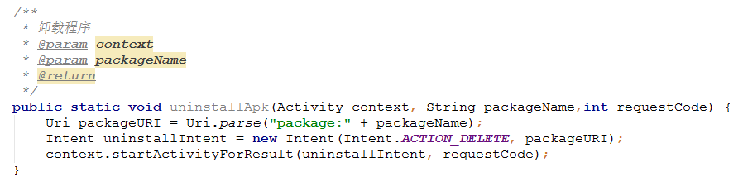
卸载应用
1. 在Utils.java中编写一个删除应用的方法
构造删除应用的Intent
以接收返回值的方式打开删除界面

Slide 13
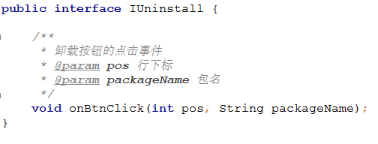
卸载应用
2. 声明接口IUninstall

Slide 14
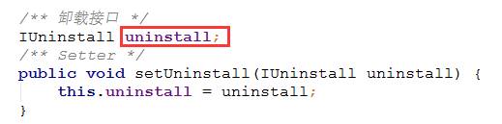
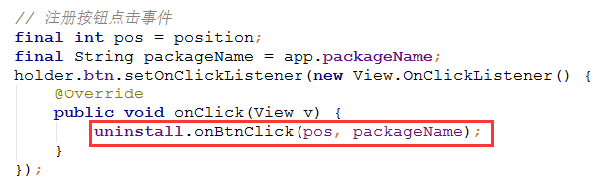
卸载应用
3. 在MyAdapter中调用接口
声明接口类型的成员变量
在getView方法中注册按钮点击事件,并使用接口的方法

Slide 15
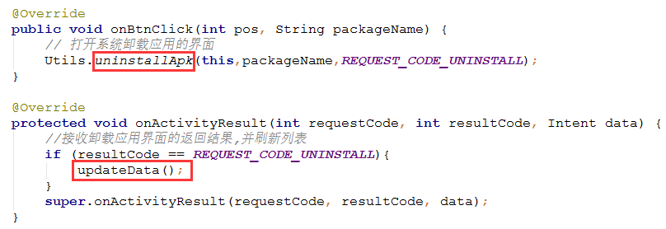
卸载应用
4. 在MainActivity中实现接口
实现接口的方法
重写onActivityResult方法处理卸载应用之后的操作

Slide 16
卸载应用小结
MyAdapter
IUninstall
按钮点击事件
MainActivty
Utils
onBtnClick
uninstallApk
onActivityResult
系统卸载界面
updateData

Slide 17
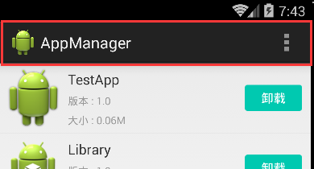
使用活动条ActionBar
活动条ActionBar是Android3.0的重要更新之一,它取代了传统的标题栏,提供更多的功能:
显示选项菜单的菜单项
使用程序图标作为返回键
提供交互式View作为Action View
提供基于Tab的导航方式
提供基于下拉的导航方式

Slide 18
使用ActionBar显示选项菜单
ActionBar可以显示选项菜单(替代MENU键),菜单项在XML文件中通过<item>标签来定义,它的常用属性有：
名称 | 说明
id | 元素的ID
title | 所显示文字
orderInCategory | 设置排序顺序
icon | 图标
showAsAction | 设置 是否 将菜单项显示在ActionBar上

Slide 19
使用ActionBar显示选项菜单
showAsAction支持如下参数值：
名称 | 说明
ifRoom | 当ActionBar位置足够时显示
never | 不显示在ActionBar上
always | 总是显示在ActionBar上
withText | 尽可能显示文本
collapseActionView | 将ActionView折叠成一个按钮,当用户点击这个按钮才会展开视图

Slide 20
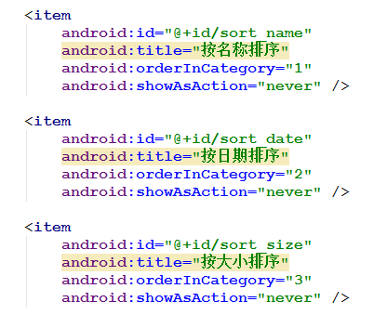
使用ActionBar显示排序选项
在nemu_main.xml中添加3个item标签：

Slide 21
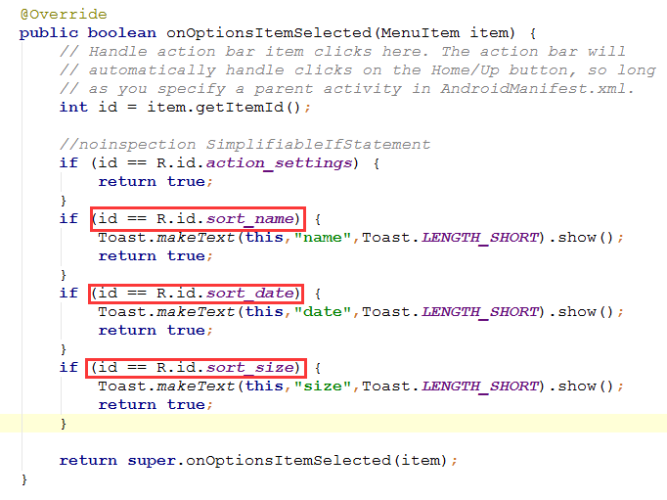
使用ActionBar显示排序选项
在onOptionsItemSelected中判断3个item标签的id,并编写业务逻辑代码

Slide 22
总结
Handler是Android多线程编程的重要对象,通过它可以在UI线程和子线程之间进行通信
通过ApplicationInfo的flags属性和系统flag常量之间的位运算,可以获知应用是否属于系统应用
启动一个应用的关键是通过它的包名获取该应用的启动意图(Intent)对象
在发送卸载应用的意图(Intent)时,需要以接收返回值的形式打开新的Activity

Slide 23
有问题啦？！
我将和各位童鞋们在此交流
技术作业交流【课工场移动前端群】
课工场移动开发学院K1 ：373041206（已满）
课工场移动开发学院K2 ：478301638（未满）
    回放视频地址：http://bbs.kgc.cn/post/6905.shtml
技术交流贴吧：http://bbs.kgc.cn/list/959
Android进阶班：
http://ke.qq.com/cgi-bin/courseDetail?course_id=95989

Slide 24



扫我有更多精彩课程呦

